Slide 1
Biebrzański Park Narodowy

Slide 2
Położenie
Biebrzański Park Narodowy to jeden z 23 parków narodowych w Polsce.
Utworzony został 9 września 1993 roku.
Jest największym Parkiem w Polsce.
Jego powierzchnia to 592,23 km2.
Powierzchnia otuliny to 668,24 km2.
Położony jest w woj. podlaskim na terenach
Kotliny Biebrzańskiej.

Slide 3
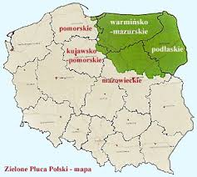
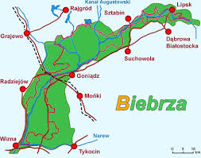
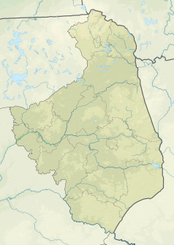
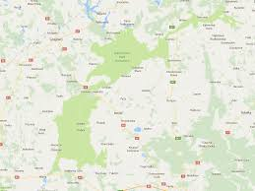

Slide 4
Rzeka Biebrza
Biebrzański Park Narodowy obejmuje dolinę rzeki Biebrzy od ujścia Niedźwiedzicy do Biebrzy a skończywszy na ujściu Biebrzy do Narwi.
Niemal cały bieg Biebrzy znajduje się na terenie Parku ( 155 km).
Biebrza to rzeka nizinna o wolno płynących wodach. W okresie wiosennym tworzy szerokie rozlewiska.

Slide 5
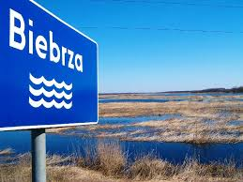
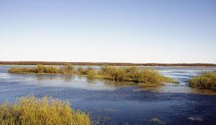
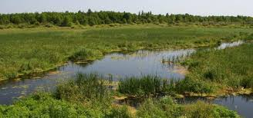
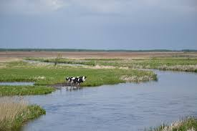

Slide 6
Rozlewiska Biebrzy
Biebrzański Park Narodowy skrywa naturalne nietknięte przez człowieka rozległe mokradła, bagna, torfowiska, szuwary.
Biebrza wydaje się niepozorna lecz jej rozlewiska sięgają miejscami 20 km od koryta rzeki.
Dolina Biebrzy zachowała swój unikalny dziki charakter.

Slide 7
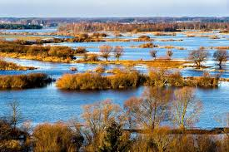
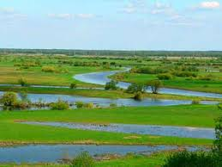
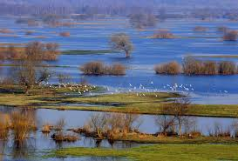
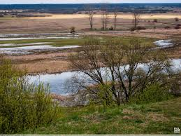

Slide 8
Szata Roślinna
Szata roślinna Biebrzańskiego Parku Narodowego odznacza się dużą różnorodnością i obecnością wielu rzadkich gatunków charakterystycznych dla bagien takich jak storczyki, rosiczki, widłaki…
Występuje tam 45 gatunków roślin zagrożonych wyginięciem
Wśród bagien i rozlewisk są fragmenty ziemi porośnięte krzewami i lasami.

Slide 9
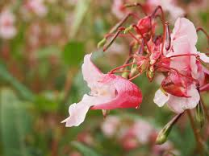
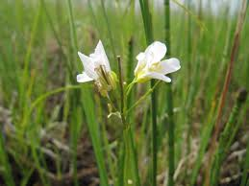
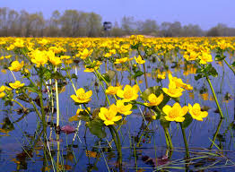
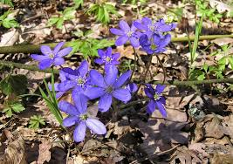
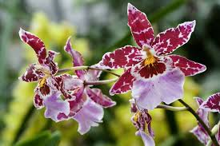

Slide 10
Świat ptaków
Dolina Biebrzy jest największą w Polsce ostoją ptaków wodno-błotnych.
180 gatunków ptaków gniazduje nad Biebrzą.
Rozlewiska Biebrzy mają ogromne znaczenie dla ptaków żerujących oraz wypoczywających w czasie corocznych wędrówek.
Występują tu bardzo rzadkie gatunki ptaków jak np. batalion (symbol parku)

Slide 11
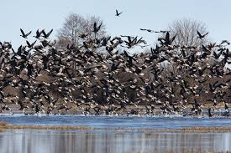
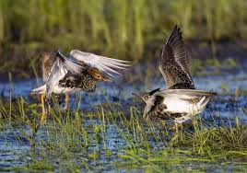
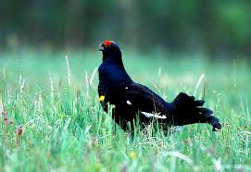
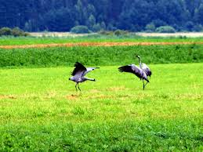

Slide 12
Świat zwierząt
Dolinę rzeki zamieszkuje 48 gatunków ssaków takich jak: wydry, bobry, borsuki, gronostaje, jenoty, lisy, kuny, łasice, wilki…
Bardzo dużą populację stanowią łosie – ok. 400 sztuk.
Występuje tu również 12 gatunków płazów,
5 gadów, 500 gatunków motyli.
W rzece pływa 36 gatunków ryb.

Slide 13
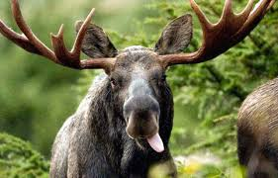
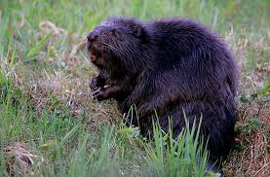
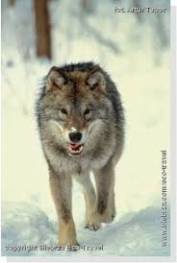
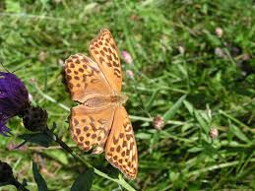

Slide 14
Turystyka
Biebrzański Park Narodowy ma do zaoferowania 600 km szlaków turystycznych pieszych, rowerowych, kajakowych np. ,,Szlak Bociani,, czy spływ Biebrzą.
Atrakcją jest ścisły rezerwat przyrody Czerwone Bagno, Bagno Ławki, Uroczysko Grzędy czy Carska Droga.
W parku znajduje się wiele ścieżek dydaktycznych.

Slide 15
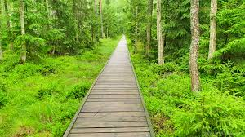
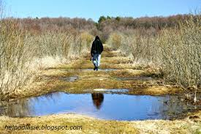
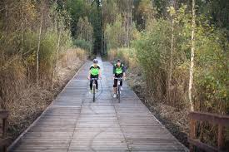
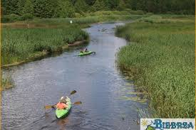
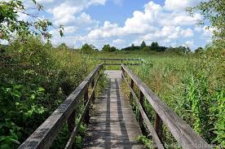

Slide 16
Inne Atrakcje
Goniądz – małe miasteczko położone nad Biebrzą. Pełne jest uroczych zakątków i zabytków dawnej architektury. Jest doskonałym punktem wypadowym na bagienne tereny Biebrzy.
Twierdza Osowiec z II połowy XIX wieku znana z 6,5 miesięcznej obrony podczas I Wojny Światowej. Nigdy nie została zdobyta.

Slide 17
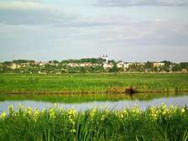
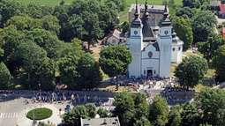
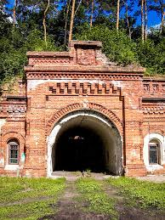
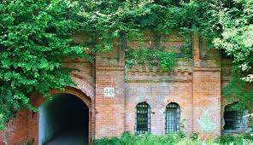
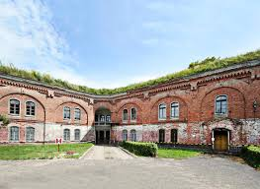

Slide 18
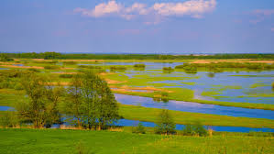
D z i ę k u j ę
Barbara Chodowska

